Slide 1
Sääntöuudistus marttayhdistyksissä

Slide 2
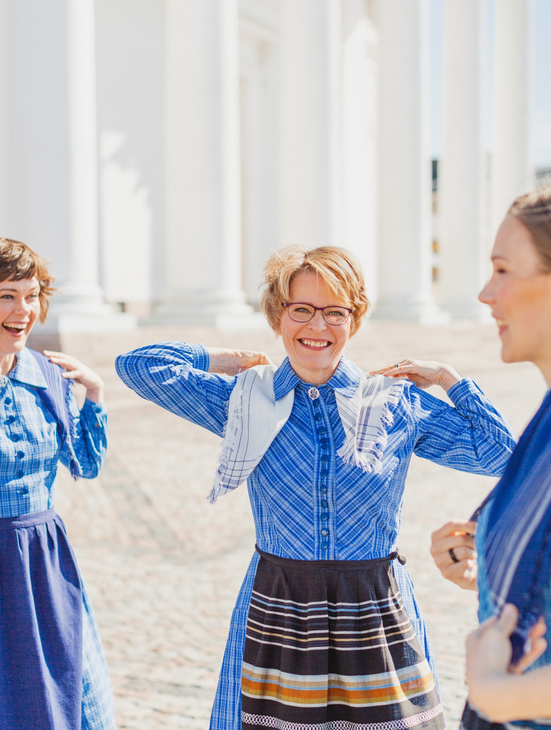
Sääntöuudistus marttayhdistyksissä
Sääntöuudistuksen tavoitteena on helpottaa marttayhdistysten arkea vähentämällä sääntömääräyksiä ja mahdollistamalla samalla uudenlaisia toimintatapoja.
Marttaliiton vuosikokous hyväksyi Marttaliiton uudet patentti- ja rekisterihallituksen yhdistysrekisterin ennakkotarkastamat säännöt 27.4.2019.
Seuraavaksi jokainen marttayhdistys päättää uusien sääntöjen hyväksymisestä.

Slide 3

Muutoksia säännöissä mm.
Kevät- tai vuosikokouksen pitäminen maaliskuun loppuun mennessä (nyt helmikuun).
Etäosallistumismahdollisuus jäsenkokouksiin.
Jäsenkokouksen koollekutsuminen myös nettisivuilmoituksella.
Yksi toiminnantarkastaja ja varatarkastaja riittää.
Myös muiden kuin varsinaisten jäsenten valinta hallitukseen mahdolliseksi (mm. nuorisojäsenet).
Jäsenlajeissa kaksi muutosta:
  Opiskelija-jäsenlaji poistetaan, opiskelijat voivat siirtyä nuorisojäseniksi (0-25-vuotiaat)
  Kannattaja-jäsenlaji poistetaan, kannattajajäseniä on hyvin vähän.

Slide 4
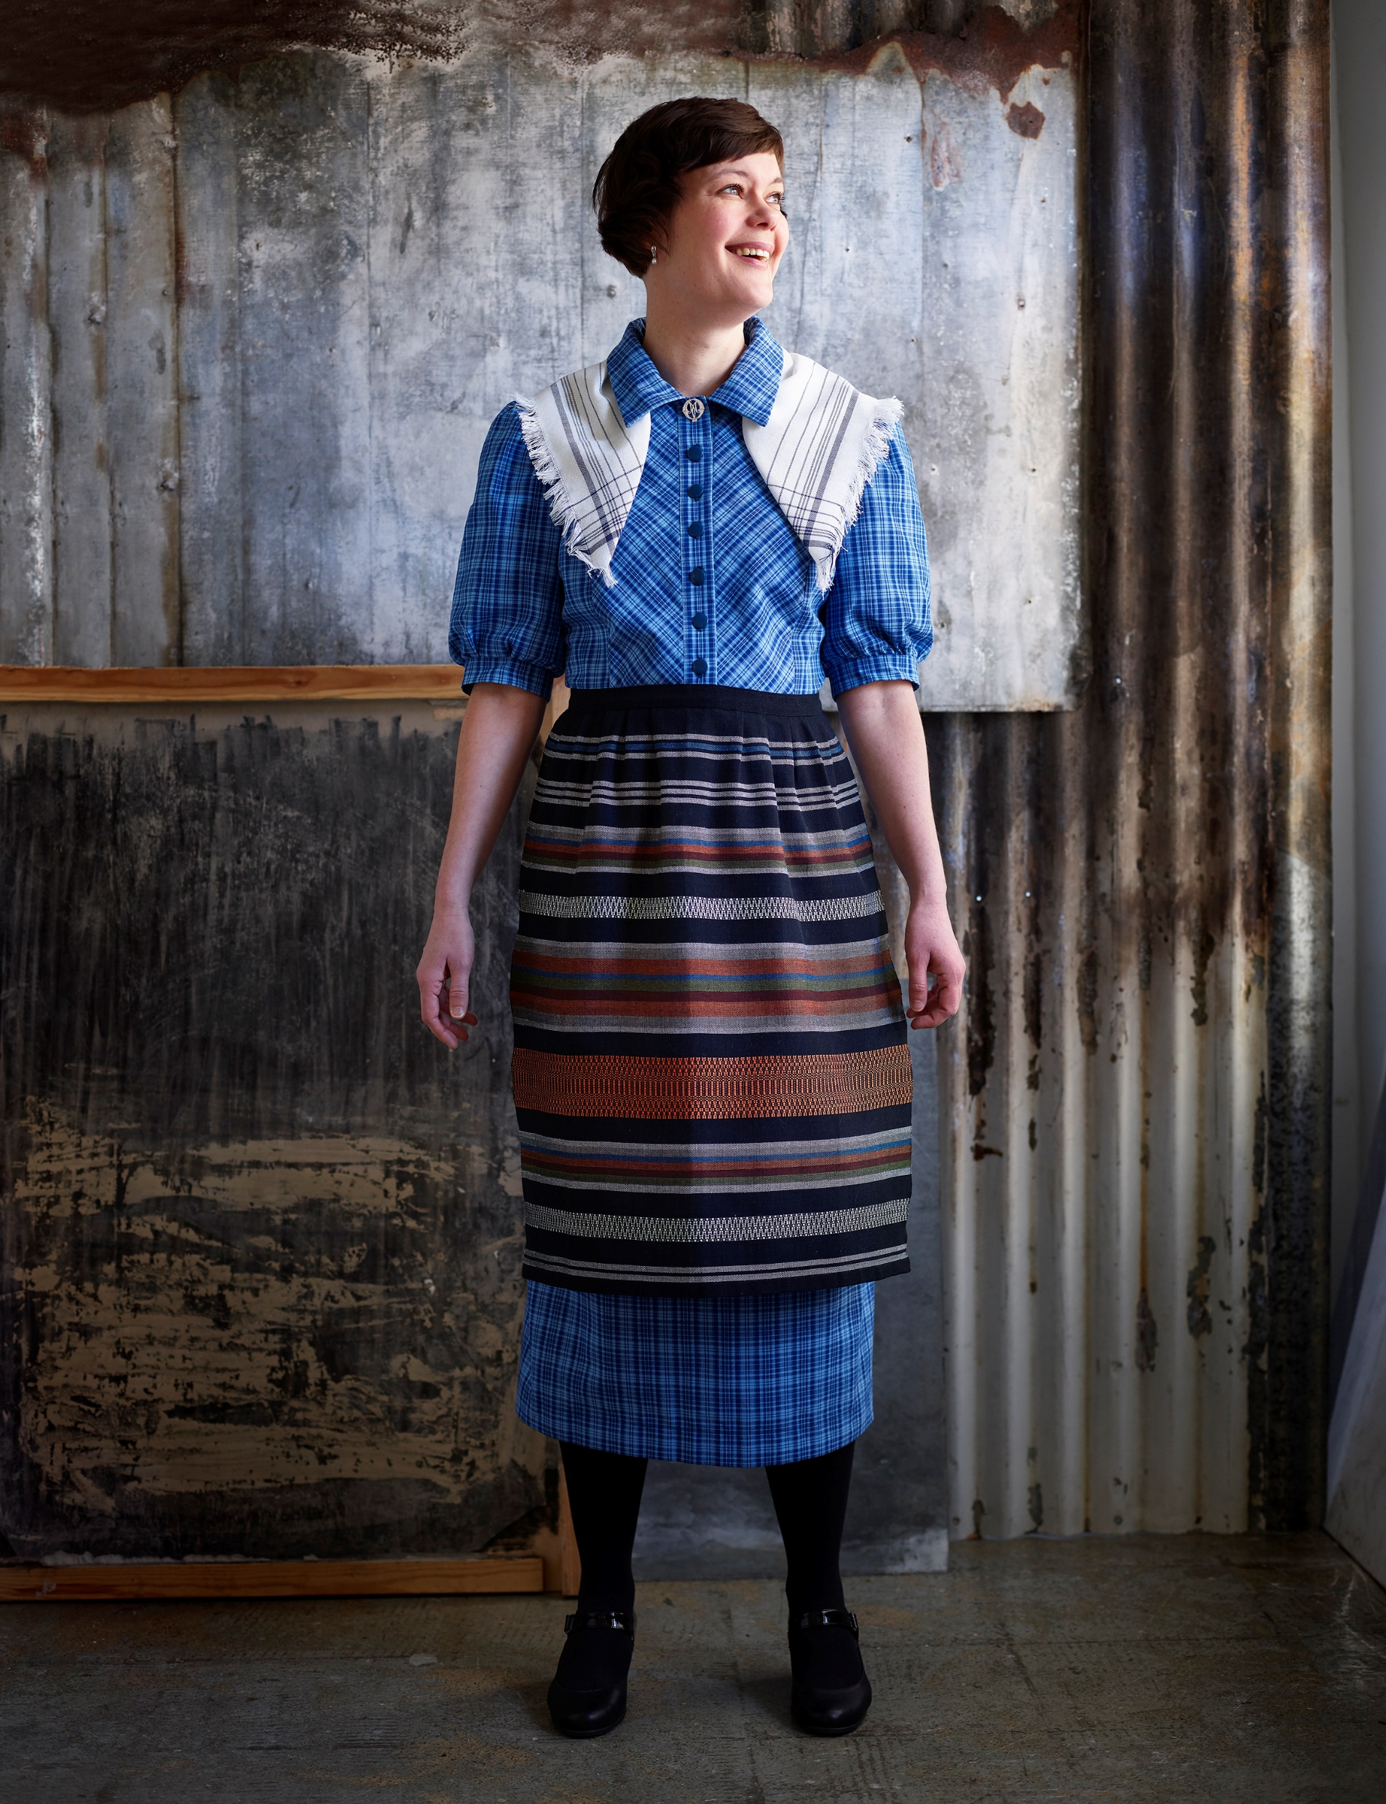
Sääntöjen hyväksyminen yhdistyksessä
Yhdistys hyväksyy uudet säännöt omassa syys-, kevät-, tai vuosikokouksessaan syyskaudella 2019, kevätkaudella 2020 tai viimeistään syyskaudella 2020.
Ylimääräistä yhdistyksen kokousta ei tarvitse pitää.
Yhdistykset voivat ottaa uusien sääntöjen mukaiset arjen helpotukset käyttöön heti vuosikokouksen päätöksen jälkeen, sillä säännöt on ennakkotarkastettu ja hyväksytty.
Ainoastaan jäsenlajeja koskevat muutokset otetaan käyttöön yhtenäisesti kaikkia yhdistyksiä koskien vasta 1.1.2021.

Slide 5

Ohjeet, lomakkeet ja neuvoja
Yhdistysten päätöksentekoprosessia helpottamaan on laadittu valmiit mallilomakkeet ja ohjeet, jotka löytyvät www.martat.fi/saantouudistus-sivulta
Sivulta löytyy:
  Kokouskutsumalli
  Esityslistamalli
  Pöytäkirjamalli
  Mallisäännöt
  Muutosilmoitusohjeet yhdistysrekisteriin
Marttaliitosta saat apua: Anna-Maija Palosuo,
anna-maija.palosuo@martat.fi tai 050 511 8099

Slide 6
KIITOS

